Slide 1
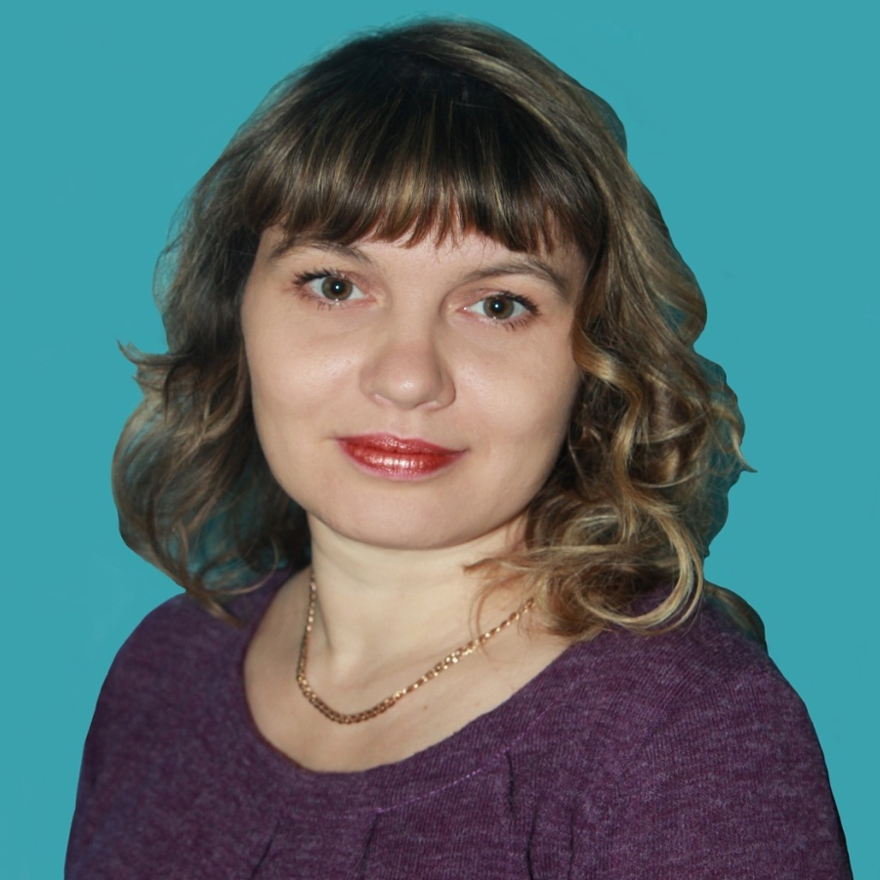
Министерство образования Республики Мордовия Портфолио
Зуевой
Наталии
Викторовны
педагога дополнительного образования МБУ ДО «Центр эстетического воспитания детей
(национальной культуры) «Тяштеня»
Рузаевского муниципального района
Республики Мордовия

Slide 2
Общие сведения Дата рождения: 29.11.1977г. Профессиональное образование: Организатор – методист дошкольного образования и педагог – психолог по специальности «Педагогика и методика дошкольного образования с дополнительной специальностью « Педагогика и психология», МГПИ им. М. Е. Евсевьева, диплом ВСГ № 1156565, выдан 29.01.2008 г. Общий трудовой стаж: 27 лет. Стаж педагогической работы по специальности: 19 лет. Наличие квалификационной категории: высшая Дата последней аттестации: 22.05. 2017 г. Приказ №428

Slide 3
Представление педагогического опыта
«Приобщение дошкольников к истории и культуре
мордовского народа,
посредством языкового восприятия»
размещен на сайте: http://tyshruz.schoolrm.ru/

Slide 4
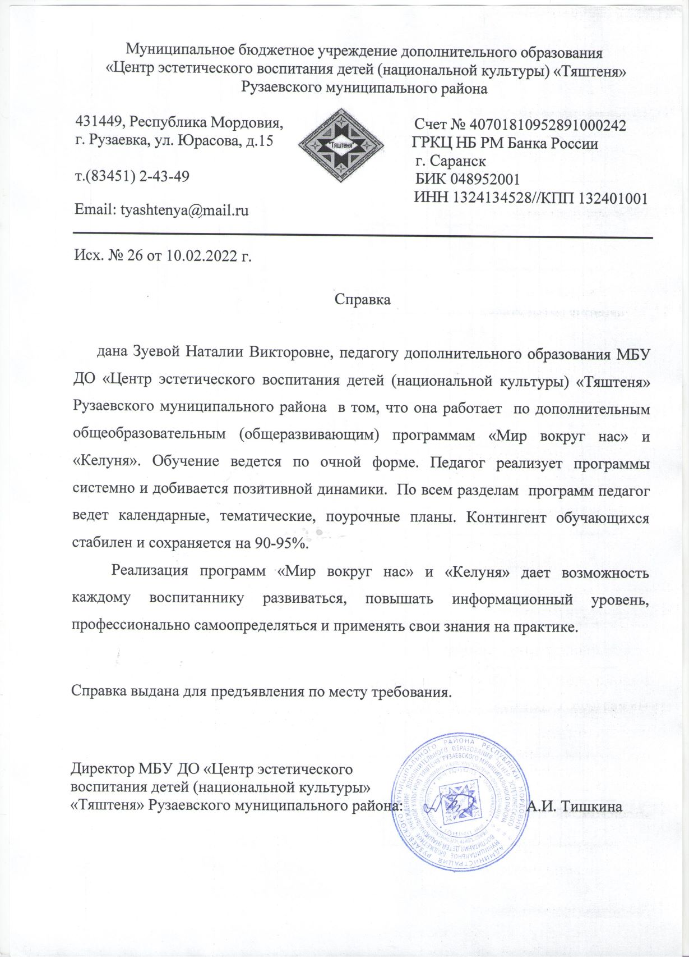
Реализация образовательных программ

Slide 5
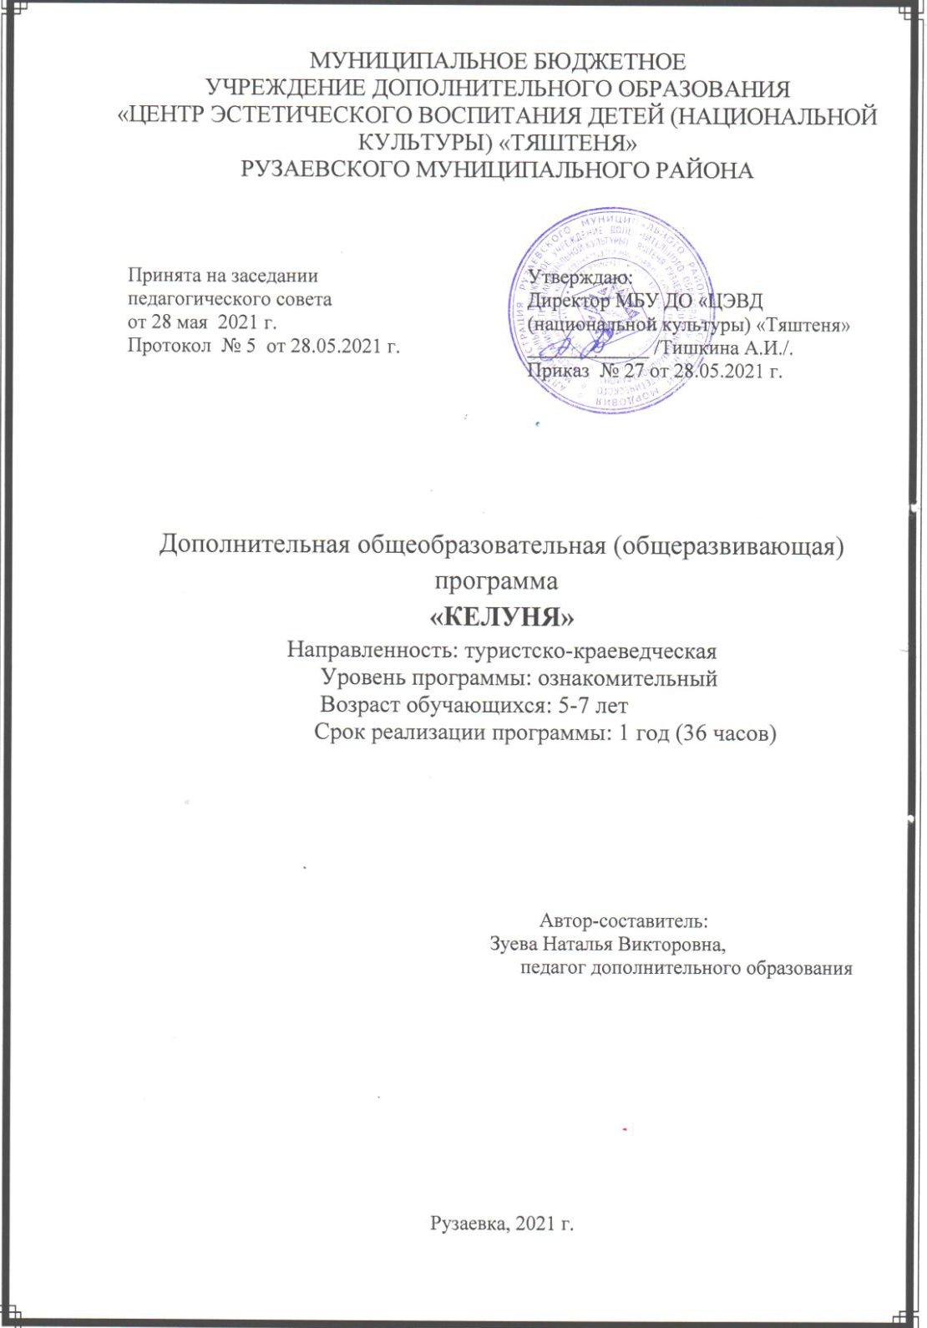
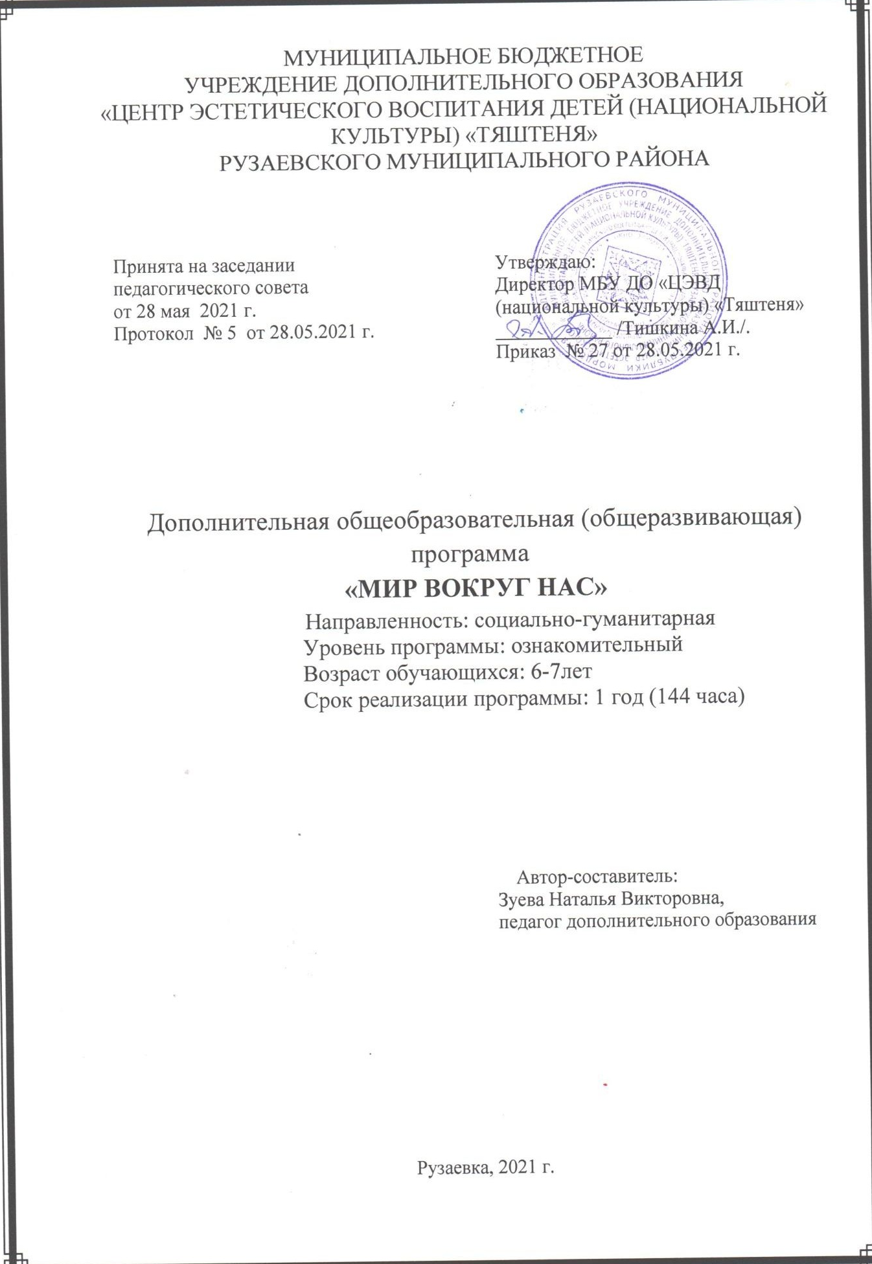

Slide 6
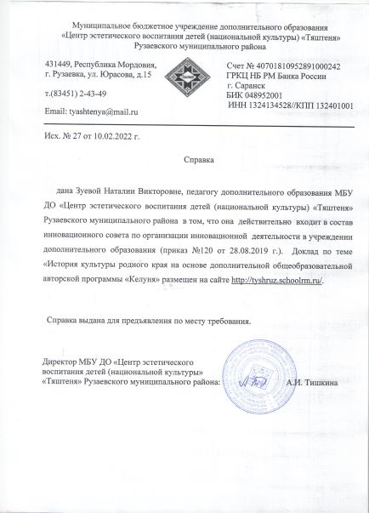
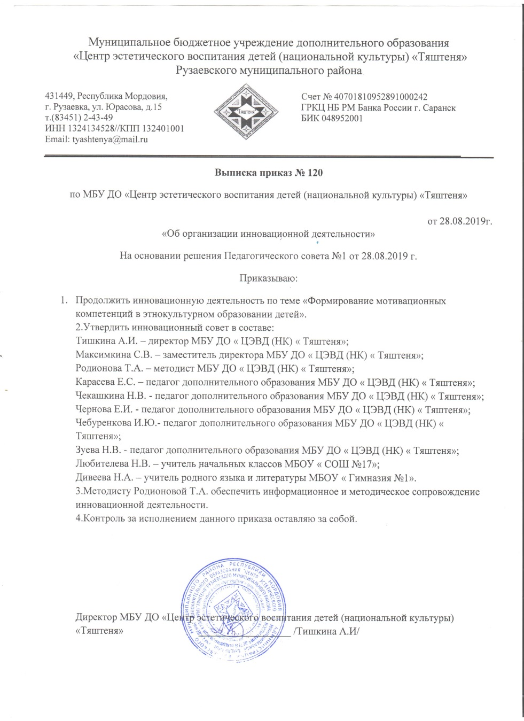
Результаты участия в инновационной (экспериментальной) деятельности

Slide 7
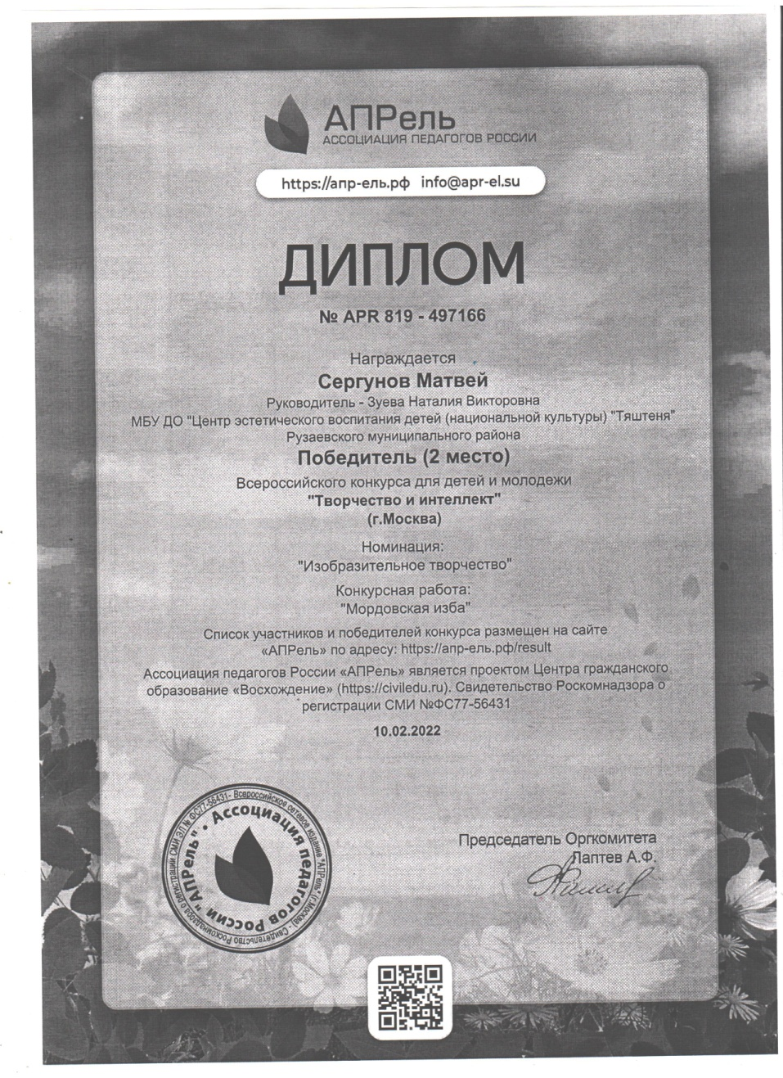
Участие детей в: конкурсах; выставках; турнирах; соревнованиях; акциях; фестивалях Победы и призовые места в заочных/дистанционных мероприятиях в сети «Интернет»

Slide 8
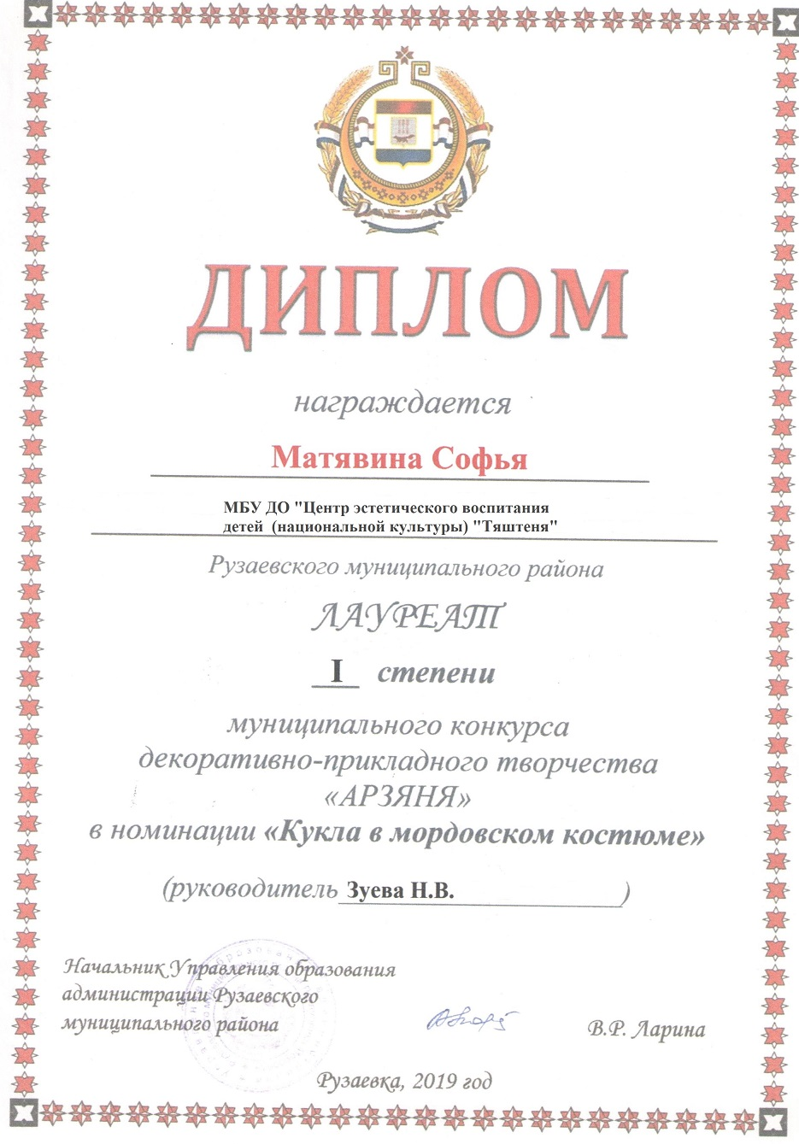
Победы и призовые места в очных муниципальных мероприятиях

Slide 9
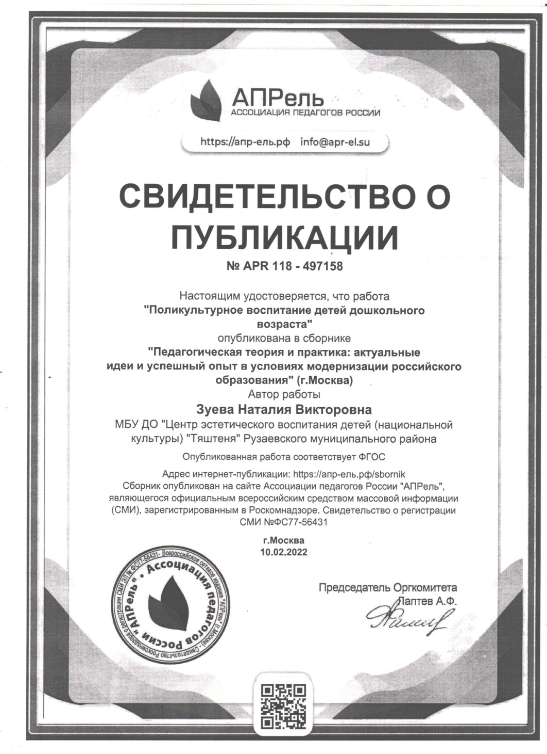
Наличие публикаций, включая интернет - публикации

Slide 10
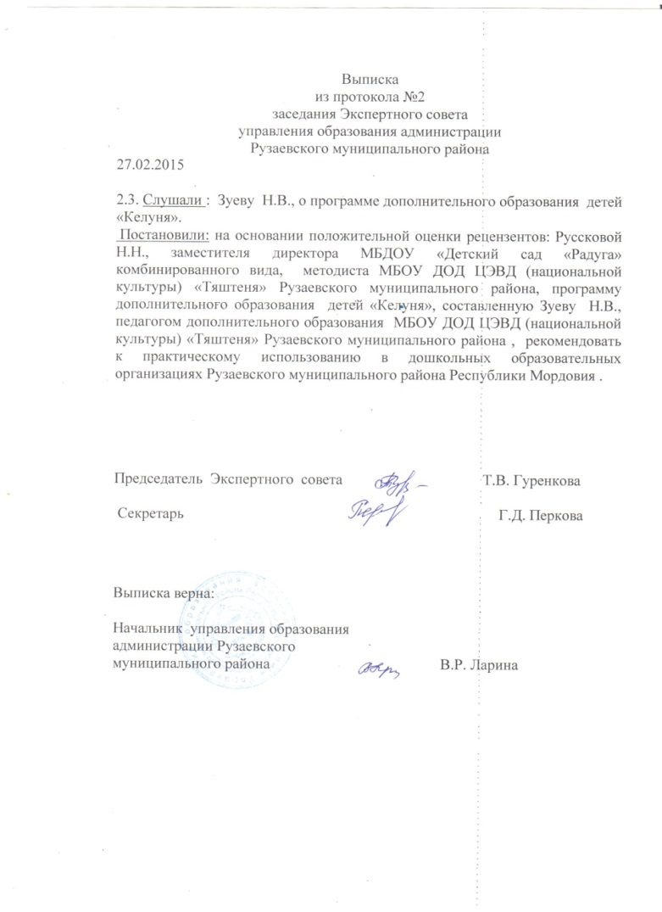
Наличие авторских программ, методических пособий Муниципальный уровень

Slide 11
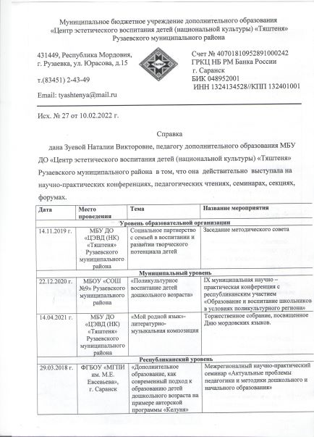
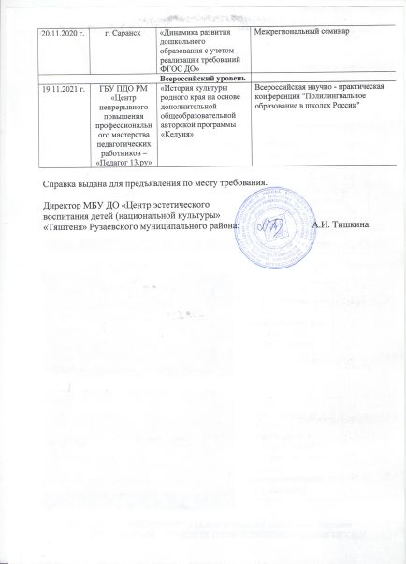
Выступления на заседаниях методических советов, научно-практических конференциях, педагогических чтениях, семинарах, секциях, форумах, радиопередачах (очно)

Slide 12
Муниципальный уровень

Slide 13
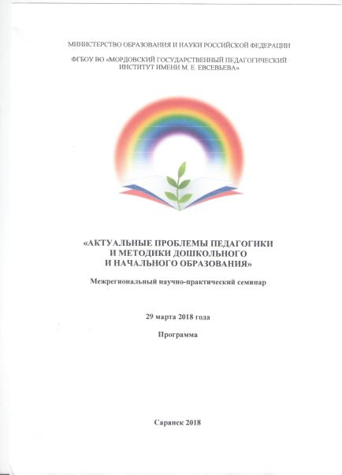
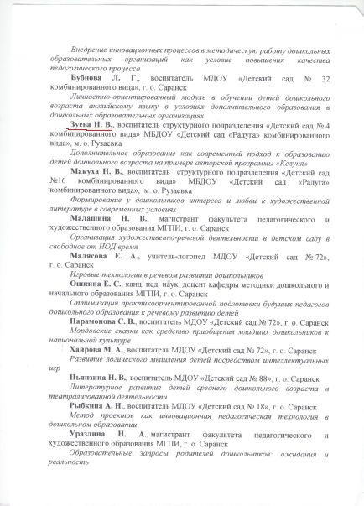
Республиканский уровень

Slide 15
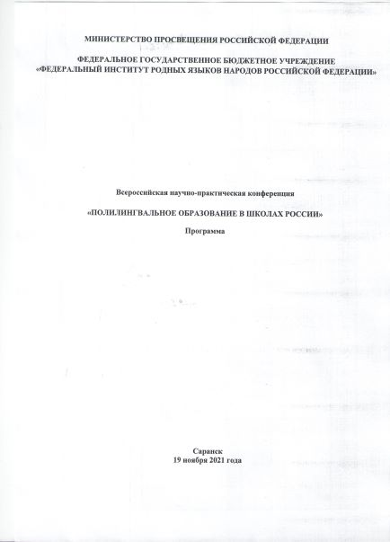
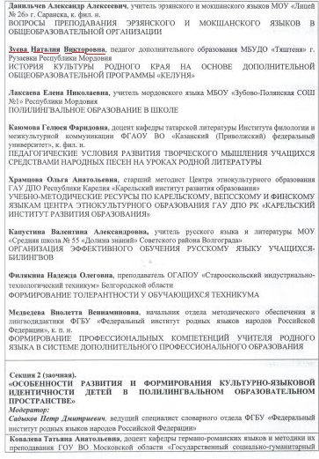
Российский уровень

Slide 16
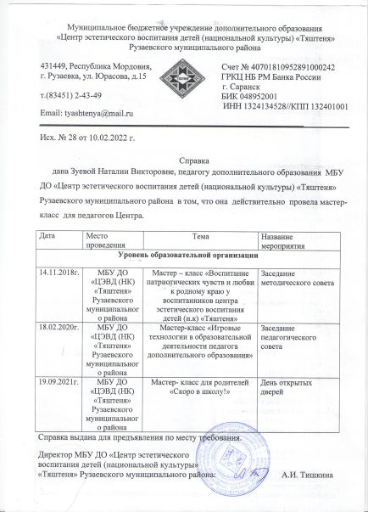
Проведение мастер-классов, открытых мероприятий

Slide 17
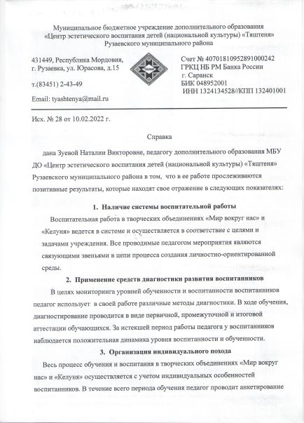
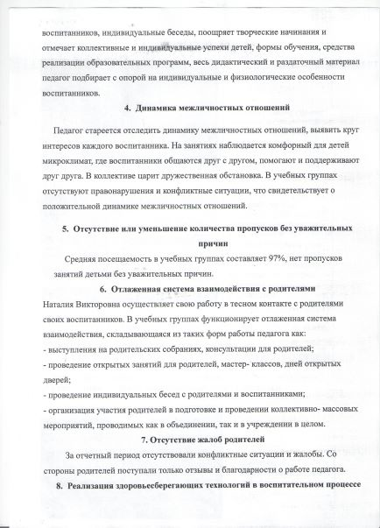
Позитивные результаты работы с детьми

Slide 18
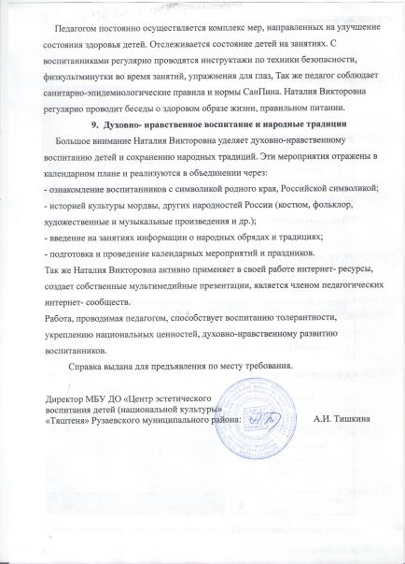

Slide 19
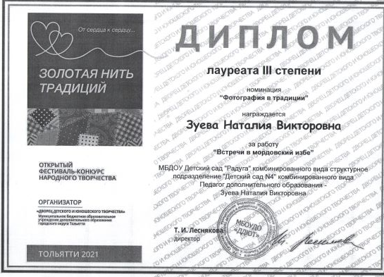
Участие педагога в профессиональных конкурсах Победы и призовые места в конкурсах на порталах сети Интернет

Slide 20
Участие в очных конкурсах республиканского уровня

Slide 21
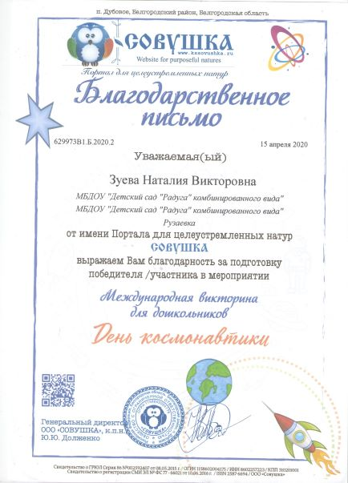
Награды и поощрения.
Поощрения с различных сайтов и порталов сети Интернет

Slide 22
Награды и поощрения.
Поощрения муниципального уровня

Slide 23
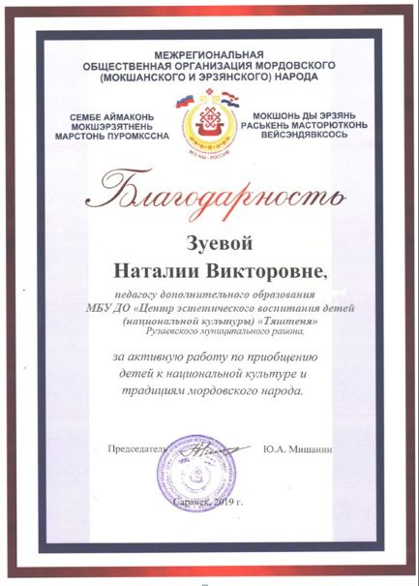
Поощрения республиканского уровня

